Slide 1
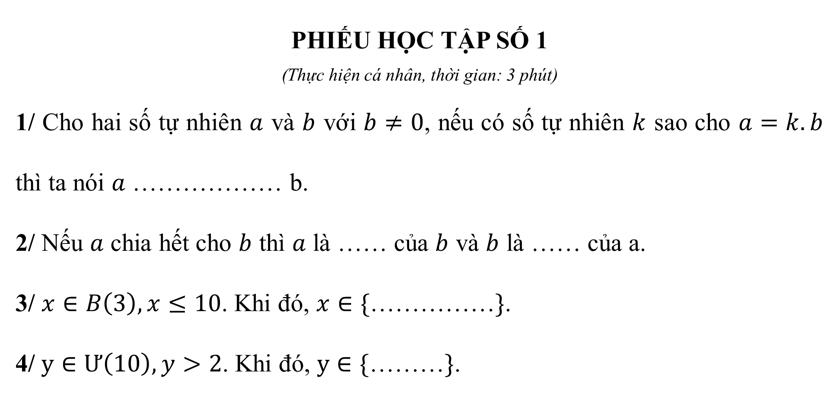
PHIẾU HỌC TẬP SỐ 1
(Thực hiện cá nhân, thời gian: 3 phút)
1/ Cho hai số tự nhiên $a$ và $b$ với $b≠0$, nếu có số tự nhiên $k$ sao cho $a=k.b$ thì ta nói $a$ ……………… b.
2/ Nếu $a$ chia hết cho $b$ thì $a$ là …… của $b$ và $b$ là …… của a.
3/ $x∈B\left(3\right), x≤10$. Khi đó, $x∈\{$……………$\}$.
4/ $y∈Ư\left(10\right), y>2$. Khi đó, $y∈\{$………$\}$.
chia hết cho
bội
ước
$$0;3;6;9$$
$$5;10$$

Slide 2
TIẾT 57: BÀI 17: PHÉP CHIA HẾT. ƯỚC VÀ BỘI CỦA MỘT SỐ NGUYÊN

Slide 3
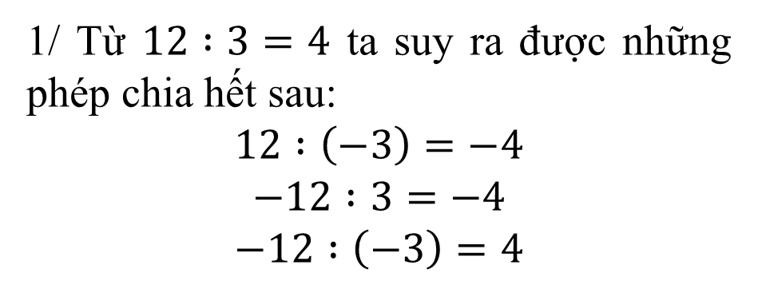
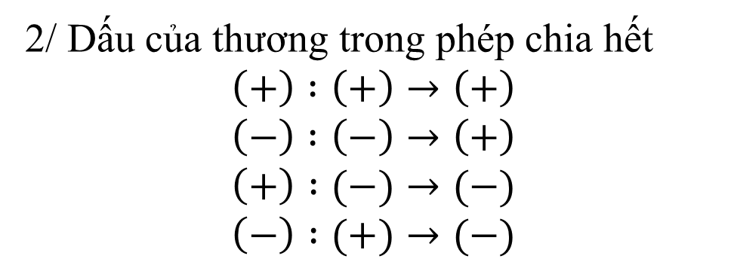
1. Phép chia hết
a) Khái niệm
Cho $a, b∈ℤ$ với $b≠0$ nếu có số nguyên $q$ sao cho $a=b.q$ thì ta có phép chia hết $a :b=q$, trong đó: $a$ là số bị chia
$b$ là số chia
$q$ là thương
Khi đó ta nói $a$ chia hết cho $b$, kí hiệu là $a⋮b$.
b) Nhận xét
1/ Từ $12 :3=4$ ta suy ra được những phép chia hết sau:
$$12 :\left(−3\right)=−4$$
$$−12 :3=−4$$
$$−12 :\left(−3\right)=4$$
2/ Dấu của thương trong phép chia hết
$$\left(+\right) :\left(+\right)→\left(+\right)$$
$$\left(−\right) :\left(−\right)→\left(+\right)$$
$$\left(+\right) :(−)→(−)$$
$$\left(−\right) :(+)→(−)$$

Slide 4
2. Ước và bội
a) Khái niệm
Khi $a⋮b (a,b∈ℤ,b≠0)$ thì $a$ là một bội của $b$ và $b$ là một ước của $a$.
b) Nhận xét
1/ Nếu $a$ là một bội của $b$ thì $−a$ cũng là một bội của $b$.
2/ Nếu $b$ là một ước của $a$ thì $−b$ cũng là một ước của $a$.
*Cách tìm ước của số nguyên $a$: Để tìm các ước của số nguyên a, ta lấy các ước dương của a cùng với các số đối của chúng.
*Cách tìm bội của số nguyên $b$: Để tìm các bội của số nguyên b, ta tìm các bội dương của cùng với các số đối của chúng.
b) Chú ý: Ta thấy các số $−2;−1;1;2$ vừa là ước của 6, vừa là ước của 4. Chúng được gọi là những ước chung của 6 và 4.

Slide 5
Khái niệm
Phép chia hết
Dấu của thương
Phép chia hết. Ước và bội của một số nguyên
Khái niệm
Ước
Cách tìm
Khái niệm
Bội
Cách tìm

Slide 6
*Hướng dẫn về nhà:
Xem lại các bài tập đã làm trong tiết học.
Học thuộc: khái niệm phép chia hết, ước và bội của một số nguyên, cách tìm ước và bội.
Làm các bài tập 3.41; 3.42; 3.43 (SGK – Tr 74)

